Slide 1

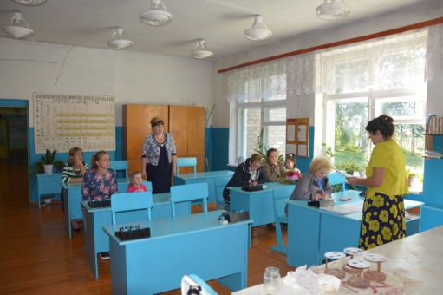
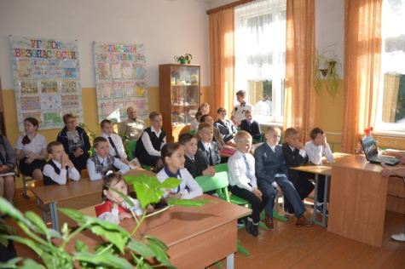
Общешкольное родительское собрание и открытый классный час «Правила дорожного движения. Безопасный путь: дом-школа»
Министерство образования Тверской области
МОУ«ЗадорскаяООШ Сонковского района Тверской области»
Дата проведения: 01.09..2017г.
Количество участников: 35 родители, учителя, учащихся с 1по 9 классы .
Мероприятие провела:
Благушина Л.Б. Ведова А.В
Цель: выработка совместных правил ПДД
с родителями и учащимися , профилактика дорожно-транспортных происшествий, обсуждение безопасного маршрута: дом-школа, школа-дом.
О мероприятии: Обсуждался вопрос о поведении детей на дороге, соблюдения правил безопасности при движении по маршруту от школы до дома и обратно.

